Slide 1
Una aventura italiana
Ricci e Donald in Italia (maggio-giunio 2018)

Slide 2
Bologna: Steamhouse B&B

Slide 3
Bologna: Non tutti sanno che…
Notes:
On February 24, 1530, Bologna was the center of a monumental event: the solemn imperial Coronation of Charles V in the church of San Petronio. It was his birthday and Charles V was the last Emperor of the Holy Roman Empire to have been elected by a Pope: Clement VII. (https://www.bolognawelcome.com/en/home/discover/fun-facts/did-you-know/incoronation-of-emperor-charles-v/)

Slide 4
Bologna: Complesso di Santo Stefano

Slide 5
Perticara: Città della musica

Slide 6
Casa Giovanna e la casa di nostre padrone

Slide 7
I nostre padrone: Ulrike e Jürgen de Vries

Slide 8
Casa Giovanna: La colazione nelle montagne

Slide 9
Casa Giovanna: Il balcone della nostra amica Zela

Slide 10
Casa Giovanna: I gradini

Slide 11
Casa Giovanna: La nostra piscina e la vista

Slide 12
Via Montecchio 45,(47), 43, 51, 53 e 49

Slide 13
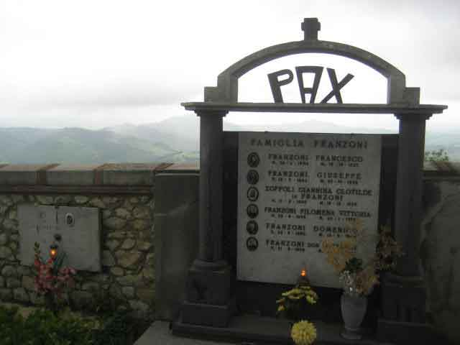
Qualche tombe col tuono e temporale

Slide 14
Sant’Agata: Rocca Fregoso

Slide 15
La rocca fregoso e una turista contenta

Slide 16
Sant’Agata viste

Slide 17
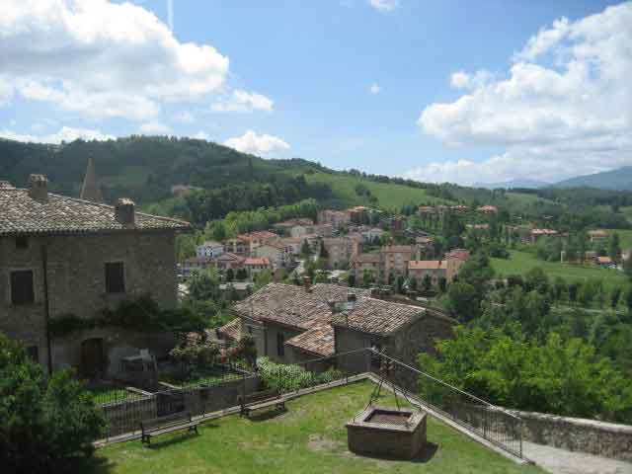

Slide 18
Sant’Agata: Il Teatro Angelo Mariani
Notes:
http://www.teatromariani.it/?q=node/48 (una breve storia del Teatro Angelo Mariani)

Slide 19
Novafeltria: Il monumento della guerra grande (1915-1918)

Slide 20
La campagna: I papaveri

Slide 21
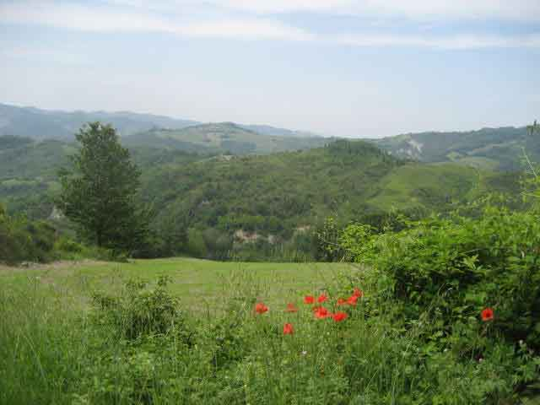

Slide 22
In cammino sulle orme dei minatori

Slide 23
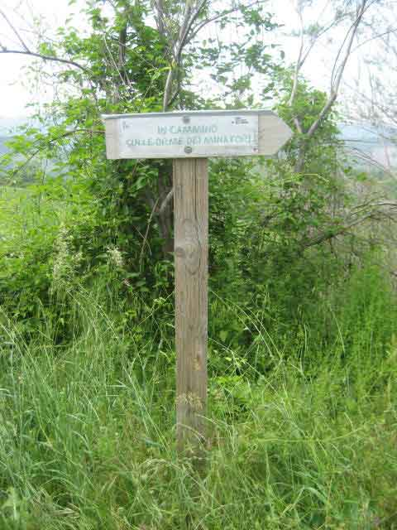

Slide 24
La nostra macchina “Gloria”

Slide 25
San Marino: La donna rossa

Slide 26
San Marino: La vista della donna rossa

Slide 27
San Leo: Belle viste senza turisti. . .

Slide 28
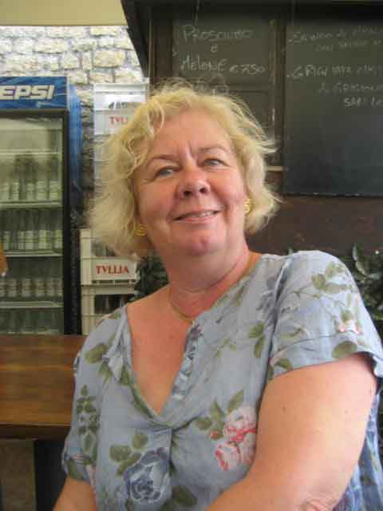
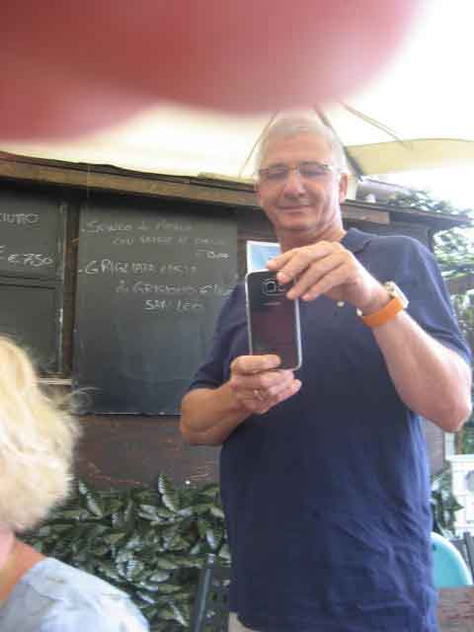
San Leo turisti!!!

Slide 29
Un bel giorno a Perticara

Slide 30
Una biblioteca piccola e la madonna dei minatori

Slide 31
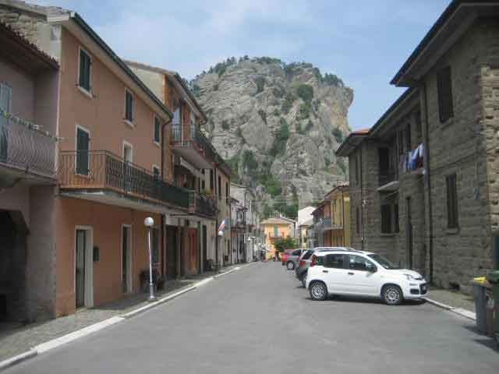

Slide 32
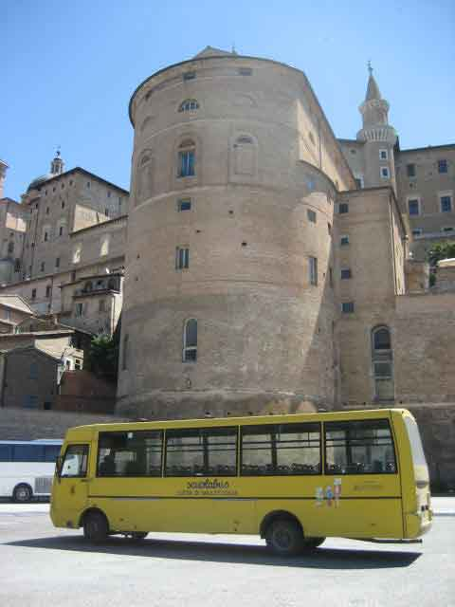
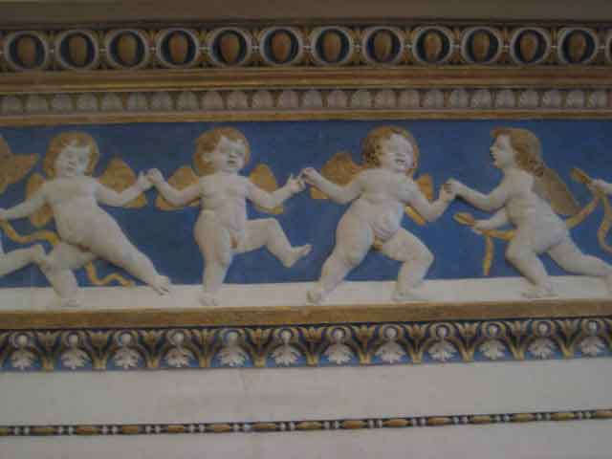
Andiamo a Urbino

Slide 33
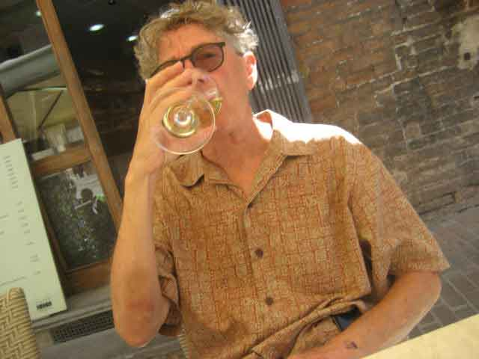
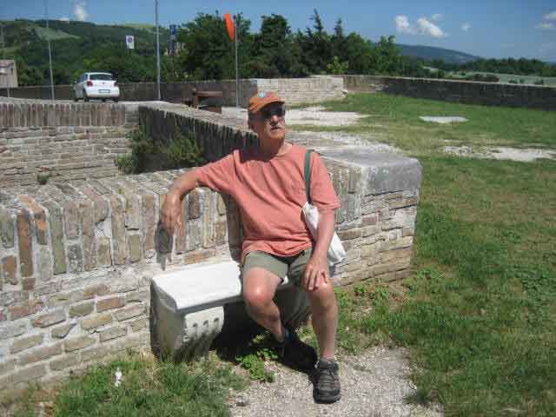
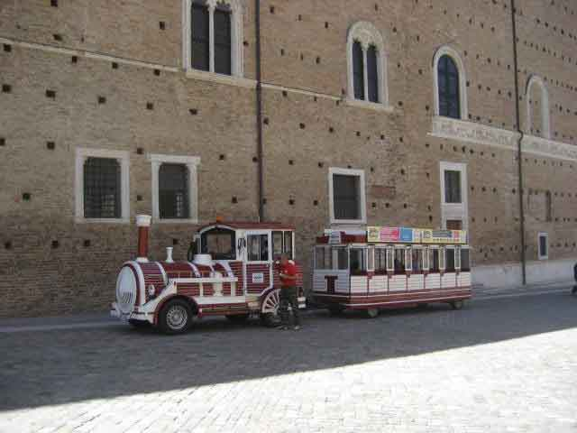
Urbino turisti

Slide 34
Urbino: Una città medievale

Slide 35
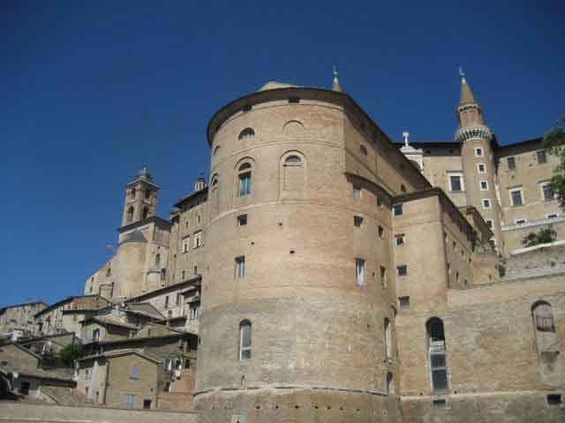

Slide 36
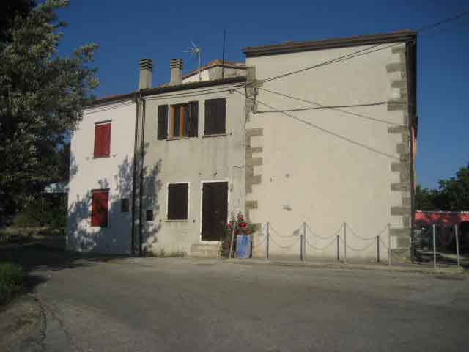

Slide 37
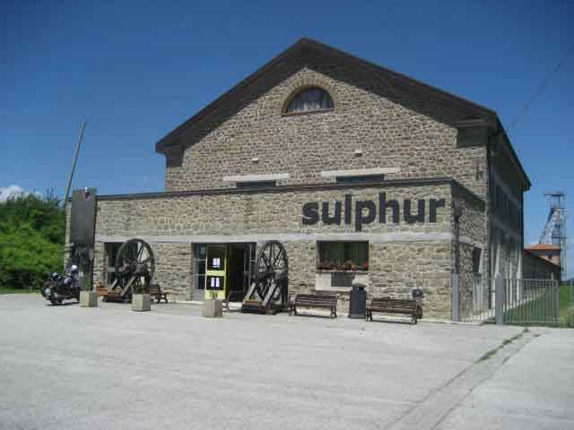
Sulphur: Museo Storico Minerario di Perticara

Slide 38
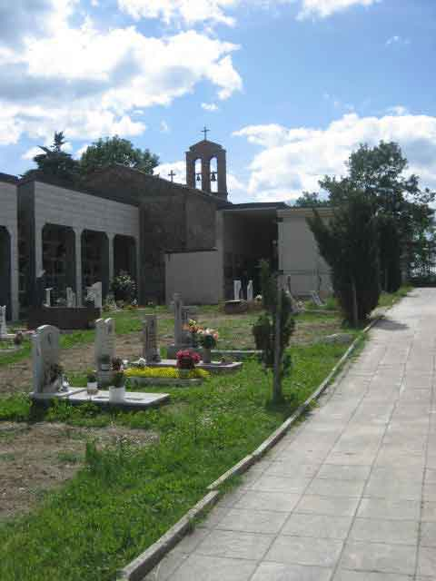
Perticara: Città della tranquillità

Slide 39
Il cuculo, che si sente ma non si vede:

Slide 40
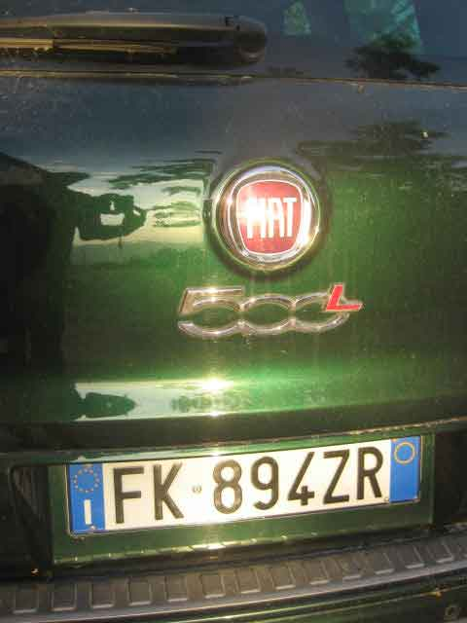
Arrivederci, bell’Italia!

